Slide 1


بررسی لایه‌ی فیزیکی و سیگنال‌دهی در
Wi-Fi: IEEE 802.11
استاد: دکتر امین فصحتی
ارائه‌دهنده: سعید فراتی کاشانی
زمستان ۱۴۰۳

Slide 2
فهرست مطالب
ساختار قالب لایه‌ی فیزیکی
۴
۱
مقدمه
فرمت‌های مدولاسیون لایه‌ی فیزیکی
۵
۲
استاندارد
IEEE 802.11
۶
۳
فرآیند عملیاتی WLAN
معماری پروتکل
1

Slide 3

مقدمه
تبادل داده‌ها و اتصال بی‌سیم به اینترنت از طریق امواج رادیویی
توسعه طبق استانداردهای IEEE 802.11
کاهش هزینه‌ی پیاده‌سازی شبکه‌های محلی (LAN)
2

Slide 4

استاندارد IEEE 802.11
IEEE 802 : مجموعه‌ای از استانداردهای IEEE که به شبکه‌های محلی (LAN) و شبکه‌های منطقه‌ای شهری (MAN) مربوط است.
IEEE 802.11: مجموعه‌ای از مشخصات کنترل دسترسی به رسانه (MAC) و لایه‌ی فیزیکی (PHY) برای پیاده‌سازی ارتباطات شبکه محلی بی‌سیم است.
3

Slide 5
استاندارد IEEE 802.11
Legacy Mode
IEEE 802.11b
IEEE 802.11a
انتشار در سال ۱۹۹۷
سرعت انتقال داده بین ۱ تا ۲ مگابیت بر ثانیه
انتشار در سال ۱۹۹۹
افزایش سرعت انتقال داده به ۱۱ مگابیت بر ثانیه
تداخــــــل بــــــــه دلیــــل استفاده از باند ۲,۴ گیگاهرتز
انتشار در سال ۱۹۹۹
افزایش سرعت انتقال داده به ۵۴ مگابیت بر ثانیه
باند ۵ گیگاهرتز
رایج نشدن (قیمت)
4
Notes:
نسخه اولیه این استاندارد در سال 1997 منتشر شد که سرعت انتقال داده را بین 1 تا 2 مگابیت بر ثانیه تعیین می‌کرد.
IEEE 802.11b: این استاندارد در سال 1999 منتشر شد و سرعت انتقال داده‌ها را به 11 مگابیت بر ثانیه افزایش داد. 802.11b یکی از پرکاربردترین نسخه‌ها در اوایل دهه 2000 بود، اما به دلیل استفاده از باند 2.4 گیگاهرتز، مشکلاتی مانند تداخل با دستگاه‌هایی نظیر ماکروویو و تلفن‌های بی‌سیم داشت.
IEEE 802.11a: 802.11a نیز در سال 1999 معرفی شد و اولین نسخه‌ای بود که در باند 5 گیگاهرتز عمل می‌کرد. این استاندارد از مدولاسیون OFDM استفاده می‌کرد و سرعت انتقال داده‌ها را تا 54 مگابیت بر ثانیه افزایش داد. اما به دلیل قیمت بالاتر و تاخیر در تولید تجهیزات، کمتر در فضای مصرفی مورد استفاده قرار گرفت.

Slide 6
استاندارد IEEE 802.11 (ادامه)
IEEE 802.11g
IEEE 802.11n
IEEE 802.11ac
انتشار در سال ۲۰۰۳
ترکیــــــــب مدولاسیون نسخه‌های a و b
باند ۲,۴ گیگاهرتز
تداخل
انتشار در سال ۲۰۰۹
افزایش سرعت انتقال داده به ۶۰۰ مگابیت بر ثانیه
استفاده از MIMO
انتشار در سال ۲۰۱۳
افزایش سرعت انتقال داده به ۷ گیگابیت بر ثانیه
باند ۵ گیگاهرتز
کانال‌های عریض‌تر
5
Notes:
IEEE 802.11g: 802.11g در سال 2003 عرضه شد و ترکیبی از قابلیت‌های 802.11a و 802.11b را ارائه داد. این استاندارد از مدولاسیون OFDM و DSSS در باند 2.4 گیگاهرتز استفاده می‌کرد. اگرچه این استاندارد با دستگاه‌های قدیمی‌تر سازگار بود، اما به دلیل تراکم زیاد استفاده از باند 2.4 گیگاهرتز، با مشکلات تداخل مواجه شد.
IEEE 802.11n: این استاندارد که در سال 2009 معرفی شد، پیشرفت‌های زیادی در زمینه سرعت، برد، و قابلیت اطمینان شبکه ارائه کرد. از فناوری MIMO (چند آنتن) و کانال‌های 40 مگاهرتزی برای افزایش کارایی استفاده می‌کرد و سرعت انتقال داده‌ها را تا 600 مگابیت بر ثانیه ارتقا داد.
IEEE 802.11ac: این استاندارد، که در سال 2014 تایید شد، برای کاربردهای نیازمند پهنای باند بالا مانند نمایشگرهای بی‌سیم و توزیع محتوای HD طراحی شد. این استاندارد از ویژگی‌هایی نظیر کانال‌های عریض‌تر (تا 160 مگاهرتز)، مدولاسیون 256-QAM، و MU-MIMO برای دستیابی به سرعت انتقال داده‌ها تا 7 گیگابیت بر ثانیه استفاده می‌کند.

Slide 7
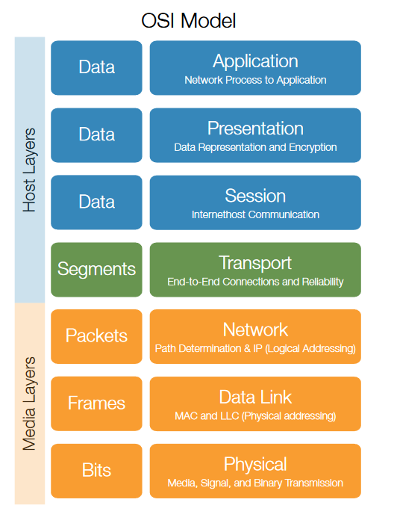
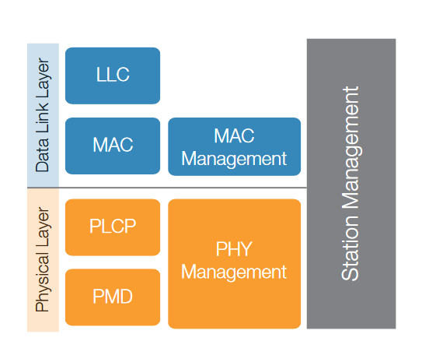
نمای کلی معماری پروتکل
6
Notes:
لایه فیزیکی (Physical Layer): مشخصات الکتریکی و فیزیکی دستگاه‌ها را تعریف می‌کند. این لایه مسئول وظایف زیر است:ایجاد و خاتمه ارتباط با رسانه انتقال.
اشتراک منابع ارتباطی بین کاربران (مانند کنترل جریان و حل تضادها).
مدولاسیون و تبدیل داده‌های دیجیتال به سیگنال‌های قابل انتقال (مثلاً روی کابل یا امواج رادیویی).
تقسیم به سه زیرلایه:
PLCP (روند تطبیق لایه فیزیکی): تطبیق داده‌ها با فناوری‌های مختلف فیزیکی.
PMD (وابسته به رسانه فیزیکی): تکنیک‌های مدولاسیون و کدنویسی را تعریف می‌کند.
مدیریت لایه فیزیکی: مدیریت کانال و مسائل مشابه.
لایه پیوند داده (Data Link Layer): انتقال داده‌ها بین دستگاه‌ها را تضمین کرده و خطاهای لایه فیزیکی را شناسایی و تصحیح می‌کند. این لایه شامل دو بخش است:زیرلایه MAC: تعریف مکانیزم‌های دسترسی به رسانه و فرمت بسته‌های داده.
مدیریت MAC: خدماتی مانند مدیریت توان، امنیت و جابه‌جایی بین نقاط دسترسی.
در نهایت، مدیریت ایستگاه (Station Management) مسئول هماهنگی بین لایه‌های MAC و PHY است.

Slide 8
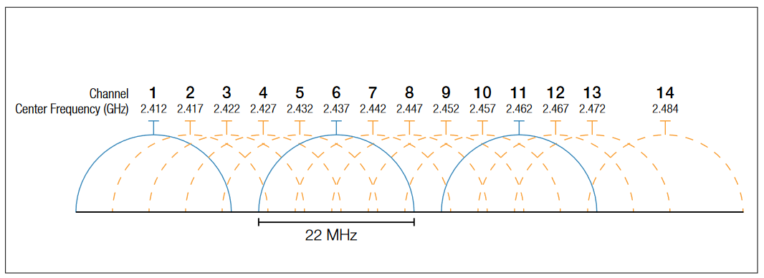
باندهای فرکانسی و کانال‌ها
7
Notes:
باندهای 2.4 GHz و 5 GHz: باند ISM 2.4 GHz برای 802.11b/g/n و باند UNII 5 GHz برای 802.11a/n/ac استفاده می‌شود.باند 2.4 GHz شامل 14 کانال است که هر کدام 5 MHz فاصله دارند.
باند 5 GHz به دلیل محدودیت‌های نظارتی، کانال‌های بیشتری دارد که تداخل کمتری دارند.
کانال‌ها در باند 2.4 GHz می‌توانند همپوشانی داشته باشند و این منجر به تداخل می‌شود. در 802.11b، کانال‌های 1، 6 و 11 به‌عنوان "غیر همپوشان" در نظر گرفته می‌شدند، اما این اصطلاح می‌تواند گمراه‌کننده باشد زیرا انرژی RF ممکن است به کانال‌های مجاور نفوذ کند.

Slide 9
ساختار قالب لایه‌ی فیزیکی
Preamble
همزمان‌سازی زمان و فرکانس
تخمین ویژگی‌های کانال
Header
قالب و نرخ داده‌ها
Payload
داده‌های مورد نیاز کاربر
8

Slide 10
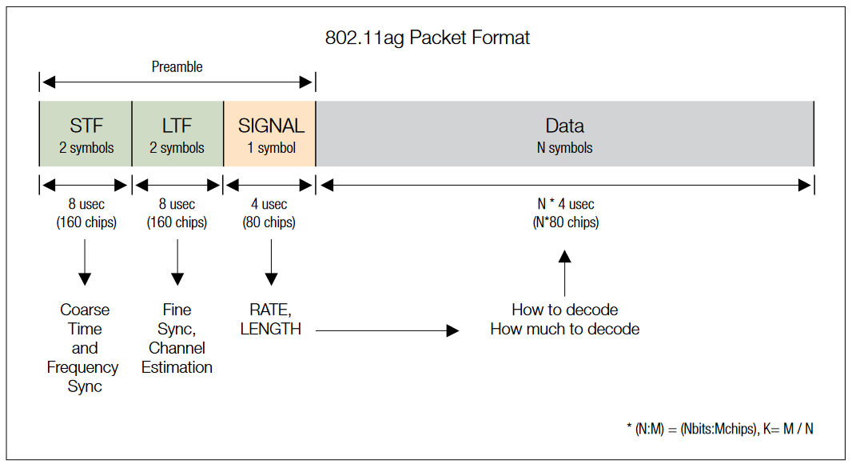
ساختار قالب لایه‌ی فیزیکی
9
Notes:
1. پیش‌درآمد (Preamble)
STF: Short Training Field (فیلد آموزشی کوتاه) - 2 سمبل
ویژگی‌ها:
از یک‌چهارم زیرحامل‌ها (subcarriers) استفاده می‌کند.
هر 16 چیپ تکرار می‌شود.
کاربرد:
برای هم‌زمان‌سازی اولیه زمان و تخمین فرکانس استفاده می‌شود.
LTF: Long Training Field (فیلد آموزشی بلند) - 2 سمبل
ویژگی‌ها:
از تمام 52 زیرحامل استفاده می‌کند (مشابه سمبل‌های داده).
کاربرد:
برای هم‌زمان‌سازی دقیق‌تر زمان و فرکانس.
تخمین پاسخ کانال (Channel Response Estimation).
2. سیگنال (SIGNAL) - 1 سمبل
ویژگی‌ها:
مشابه یک سمبل داده کدگذاری شده است.
همیشه از مدولاسیون BPSK استفاده می‌کند.
شامل 24 بیت داده پیکربندی است.
فیلدهای SIGNAL:
RATE (4 بیت):
نشان‌دهنده کدگذاری خطای داده (FEC) و مدولاسیون داده است.
دارای 8 ترکیب مختلف (معروف به MCS).
LENGTH (12 بیت):
تعداد اکتت‌ها (بایت‌ها) که در محموله (Payload) قرار دارند.
PARITY (1 بیت):
بررسی توازن (parity-check) روی داده‌های RATE و LENGTH.
از نوع زوج (Even Parity).
TAIL (7 بیت):
برای رمزگشایی کدگذاری خطای SIGNAL استفاده می‌شود.
3. داده (Data)
ویژگی‌ها:
شامل 52 زیرحامل است:
48 زیرحامل داده: از مدولاسیون‌های BPSK، QPSK، 16QAM یا 64QAM استفاده می‌کند.
4 زیرحامل پایلوت (Pilot): همیشه از مدولاسیون BPSK استفاده می‌کند.
در تمام سمبل‌ها این ساختار یکسان است.
کاربرد زیرحامل‌های پایلوت:
برای ردیابی تغییرات فرکانس/فاز و دامنه در طول انتقال داده.

Slide 11
ساختار قالب لایه‌ی فیزیکی
دسته‌بندی فریم‌ها
فریم‌های مدیریت (Management Frames)
فریم‌های کنترل (Control Frames)
فریم‌های داده (Data Frames)
10

Slide 12
فریم‌های مدیریت (Management Frames)
فریم‌هایی با وظیفه‌ی ایجاد یا خاتمه‌ی ارتباطات بین ایستگاه‌ها (مانند دستگاه‌های بی‌سیم)
فریم تأیید هویت (Authentication Frame)
درخواست اتصال (Association Request Frame)
فریم اشاره‌گر (Beacon Frame)
فریم‌های پایان ارتباط (Deauthentication Frame)
11

Slide 13
فریم‌های کنترل (Control Frames)
فریم‌هایی برای مدیریت تبادل فریم‌های داده بین ایستگاه‌ها که برای کاهش برخوردها در شبکه‌های با ایستگاه‌های پنهان استفاده می‌شوند.
تأیید دریافت (ACK)
درخواست ارسال (RTS)
اجازه‌ی ارسال (CTS)
12

Slide 14

فریم‌های داده (Data Frames)
فریم‌هایی حاوی داده‌های پروتکل‌های بالاتر در بدنه‌ی فریم هستند.
13

Slide 15
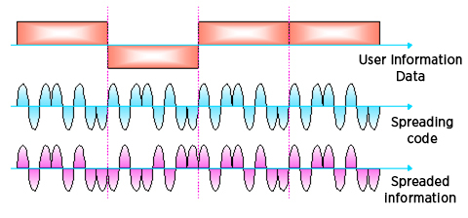
فرمت‌های مدولاسیون لایه‌ی فیزیکی
14

Slide 16
فرمت‌های مدولاسیون لایه‌ی فیزیکی
DSSS
Direct-Sequence Spread Spectrum
استفاده در استانداردهای اولیه‌ی IEEE 802.11
ضرب سیگنال داده با یک سیگنال نویز (دنباله‌ای از اعداد تصادفی)
گسترش باند فرکانسی سیگنال داده
14
Notes:
Direct-Sequence Spread Spectrum (DSSS)
در استانداردهای اولیه 802.11 و 802.11b، از تکنیک DSSS استفاده می‌شد. در این تکنیک، سیگنال داده با یک سیگنال نویز که یک دنباله از اعداد تصادفی است، ضرب می‌شود. این نویز باعث گسترش باند فرکانسی سیگنال داده می‌شود و به طور موثر سیگنال را پخش می‌کند.
با استفاده از دنباله‌ای از اعداد تصادفی، سیگنال اصلی به صورت "پخش‌شده" ارسال می‌شود و گیرنده با استفاده از همان دنباله تصادفی می‌تواند داده‌ها را بازیابی کند.
این روش مزایای زیادی از جمله توانایی کاهش تداخل و استفاده از باند گسترده را دارد.

Slide 17
فرمت‌های مدولاسیون لایه‌ی فیزیکی
OFDM
Orthogonal Frequency Division Multiplexing
استفاده در استانداردهای در استانداردهای جدیدتر
تقسیم داده‌ها به چندین زیرکانال و ارسال موازی در فرکانس‌های مختلف
مقابله با اختلالات چند مسیری و تداخل بین نمادها
15
Notes:
Orthogonal Frequency Division Multiplexing (OFDM)
OFDM تکنیک مدولاسیونی است که در استانداردهای 802.11a/g و 802.11n و 802.11ac استفاده می‌شود. در این روش، داده‌ها به چندین زیرکانال تقسیم می‌شوند که در فرکانس‌های مختلف به صورت موازی ارسال می‌شوند.
این تکنیک به خوبی می‌تواند با اختلالات چند مسیری و تداخل بین نمادها مقابله کند. همچنین، با استفاده از Guard Interval و کاهش نرخ نماد، می‌توان مشکلاتی مانند Inter-Symbol Interference (ISI) را حل کرد.
در OFDM، هر زیرکانال به طور مستقل با یک سرعت کم‌تر ارسال می‌شود و این باعث کاهش اثرات فاز و نویز می‌شود.

Slide 18

فرآیند عملیاتی WLAN
دستگاه دارای کنترلر رابط شبکه بی‌سیم (NIC)
برقراری ارتباط
Passive Scanning
Active Scanning
استفاده از تکنیک‌های کدگذاری خطا (FEC)
16
Notes:
فرایند عملیاتی WLAN شامل سه مرحله اصلی است:
اسکن (Scanning): دستگاه‌ها برای شناسایی شبکه از دو روش استفاده می‌کنند:
اسکن غیرفعال (Passive Scanning): دستگاه فقط منتظر دریافت Beacon Frame از AP می‌ماند. این بیکن شامل اطلاعاتی از AP و زمان‌بندی است.
اسکن فعال (Active Scanning): دستگاه Probe Request Frames ارسال کرده و منتظر دریافت Probe Response Frames از AP می‌ماند. این روش سریع‌تر است اما باتری بیشتری مصرف می‌کند.
همگام‌سازی (Synchronization): AP به‌صورت دوره‌ای Beacon Frame ارسال می‌کند (هر 100 میلی‌ثانیه، که به آن TBTT می‌گویند). این بیکن اطلاعات زیر را دارد:
نرخ‌های داده پشتیبانی‌شده
SSID (شناسه مجموعه خدمات یا نام شبکه)
زمان‌سنج برای همگام‌سازی این اطلاعات به دستگاه‌ها کمک می‌کند تا تصمیم بگیرند به کدام شبکه متصل شوند.
احراز هویت (Authentication): دستگاه باید برای پیوستن به شبکه AP احراز هویت شود.
در شبکه‌های باز، درخواست احراز هویت ساده‌ای ارسال و تأیید می‌شود.
در شبکه‌های امن، از پروتکل 802.1X استفاده می‌شود که سه جزء دارد:
نقطه دسترسی (AP)
دستگاه (STA)
سرور احراز هویت اگر اعتبار دستگاه تأیید شود، دسترسی به منابع شبکه داده می‌شود.
اتصال (Association): پس از احراز هویت، دستگاه درخواست اتصال می‌فرستد و AP پاسخ می‌دهد. در صورت موفقیت، AP یک شناسه اتصال (Association ID) اختصاص می‌دهد و دستگاه را به پایگاه داده خود اضافه می‌کند.
تبادل داده (Data Exchange): تبادل داده تنها پس از احراز هویت و اتصال ممکن است. هر انتقال داده نیاز به تأییدیه (Acknowledgement) دارد. AP داده‌های دریافتی را به مقصد ارسال می‌کند، چه دستگاه دیگری در همان شبکه باشد و چه مقصدی در شبکه سیمی.

Slide 19
منابع
Tektronix Website
everythingRF Website
17

Slide 20
با تشکر از توجه شما
18

